Slide 1
Масиви
Последователност от данни и матрици

Slide 2
Масиви
Масивът представлява подреден списък от елементи
Масивът се съхранява в една променлива, но съдържа множество стойности
Достъпът до елементите се осъществява с индекс
Индексите започват от 0
Вградената стойност за масивите length връща броя на елементи в масива
String променливите вътрешно също представляват масиви

Slide 3
Масиви
Масивът е съвкупност от променливи, които наричаме елементи
Всички елементи са от един и същи тип, независимо от това дали е примитивен или референтен
Масивите могат да бъдат едномерни и многомерни
Масивите са реферетни типове

Slide 4
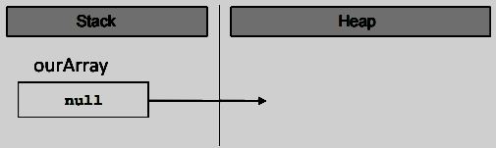
Деклариране и заделяне на масиви
Деклариране на масив
int[] ourArray;

Slide 5
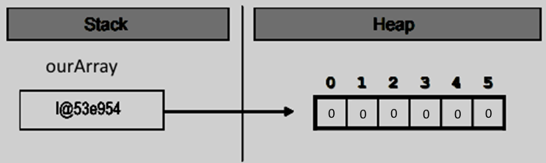
Деклариране и заделяне на масиви
Заделяне на масив – чрез оператор new
int[] ourArray = new int[6];

Slide 6
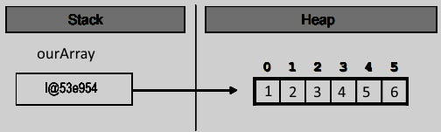
Инициализация на масив
Литерал за инициализация на масив
int[] ourArray = new int[] {1, 2, 3, 4, 5, 6};

Slide 7

Достъп до елементите
Литерал за инициализация на масив
ourArray = new int[6];
ourArray[1] = 5;
ourArray[4] = 8;

Slide 8
Достъп до елементите
int a = ourArray[1];
int b = ourArray[4];

Slide 9
Дължина на масивите
int ourArray = new int[4];
ourArray.length – връща дължината на масива;

Slide 10
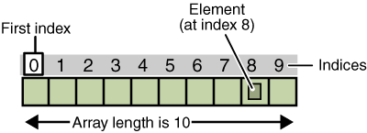
Демо на едномерни масиви

Slide 11
Граници на масив
Излизане от границите на масив
IndexOutOfRangeException

Slide 12
Цикълът FOR-EACH () {…}
Цикълът foreach итерира върху всички елементи от дадена колекция
Може да итерира върху масиви и колекции от вякакав тип

Slide 13
Цикълът FOR-EACH () {…}
for (Type element in collection) {
тяло на цикъла
}

Slide 14

Демо на цикъла FOR-EACH() {…}

Slide 15
Задача
Прекопирайте един масив от цели числа в друг масив.
Напишете програма, която обръща стойностите на един масив.
Напишете програма, която проверява дали един масив е симетричен.

Slide 16
Многомерни масиви
Двумерни масиви или матрици
int[,] arrayInTwoDimension
Тримерни масиви
int[,,] arrayInThreeDimension

Slide 17
Деклариране и заделяне
int[,] integerMatrix;
float[,] floatMatrix;
String[,,] threeDimension;

Slide 18
Инициализация на масив
Литерал за инициализация
int[,] ourArray = new int[,] {
{1, 2, 3},
{4, 5, 6},
{7, 8, 9}
};

Slide 19
Инициализация на масив
int[,] integerMatrix = new int[3,5];
float[,] floatMatrix = new float[2,7];
String[,,] threeDimension = new String[3,3,3];

Slide 20
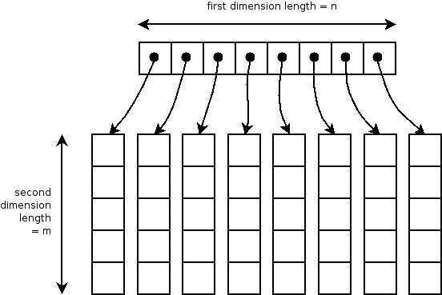
Двумерните масиви - представяне

Slide 21
Достъп до елементите
7 1
9 5
ourArray = new int[2,2];
ourArray[0,0] = 7;
ourArray[0,1] = 1;
ourArray[1,0] = 9;
ourArray[1,1] = 5;

Slide 22
Достъп до елементите
7 1
9 5
int zeroZero = ourArray[0,0];
int zeroOne = ourArray[0,1];
int oneZero = ourArray[1,0];
int oneOne = ourArray[1,1];

Slide 23
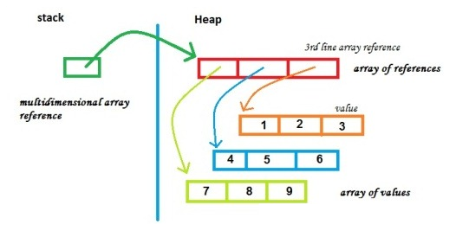
Двумерни масиви в паметта

Slide 24
Дължина на масивите
int matrix[,] = new int[5,3];
matrix.GetLength(0) – връща дължината на първото измерение;
matrix.GetLength(i)– връща дължината на i-тото измерение;

Slide 25
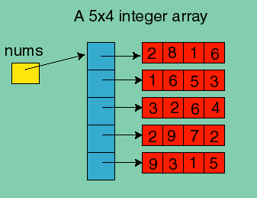
Демо на многомерните масиви

Slide 26
Задача
Напишете програма, която пълни двумерен масив с размер 4х4. Пълненето става класически (хоризонтално). Обходете повторно матрицата и умножете всички нечетни числа по 2, а всички нечетни – по 0, така че всички числа да станат четни или 0.

Slide 27

Въпроси

Slide 28
Задачи за домашна работа
Напишете програма, която намира сбора на всичките четни елементи в масив.
Напишете програма, която попълва числата на Фибоначи в масив. Потребител въвежда колко да е голям масива.
Напишете програма, която създава масив с 10 елемента от целочислен тип и инициализира елементите със стойност индекса умножен по 10.
Напишете програма, която търси число в масив от числа и връща индекса на първото намерено число.

Slide 29
Задачи за домашна работа
Да се напише програма, която чете два масива от конзолата и проверява дали са еднакви.
Напишете програма, която намира най-често срещания елемент в масив. Нека максималната стойност на елементите в масива да е 100.
Пример: {4, 1, 1, 4, 2, 3, 4, 4, 1, 2, 4, 9, 3} -> 4 (среща се 5 пъти).

Slide 30
Задачи за домашна работа
Напишете програма, която попълва квадратна матрица: първо вертикално, след това хоризонтално. Потребителя въвежда размерност на матрицата.
пример: 1 5 8 13
2 6 10 14
3 7 11 15
4 8 12 16

Slide 31
Задачи за домашна работа
*Напишете програма, която попълва квадратна матрица спираловидно по посока на часовниковата страна. Потребителя въвежда размерност на матрицата.
пример: 1 2 3 4
12 13 14 5
11 16 15 6
10 9 8 7

